Slide 1


Slide 2
INTRODUÇÃO
O registro fotográfico do céu recorda os primórdios da humanidade, quando a tecnologia era, ainda, rudimentar.
Um ensino da astronomia por meio da história é extremante ilustrativo principalmente se realizado com o uso de imagens, como é o caso das imagens astrográficas.

Slide 3
PROBLEMÁTICA
Dificuldade para encontrar repositórios, principalmente para o público geral;
Artistas amadores e profissionais recorrem para soluções como blogs, sites próprios, fóruns ou qualquer outro tipo de rede social.

Slide 4
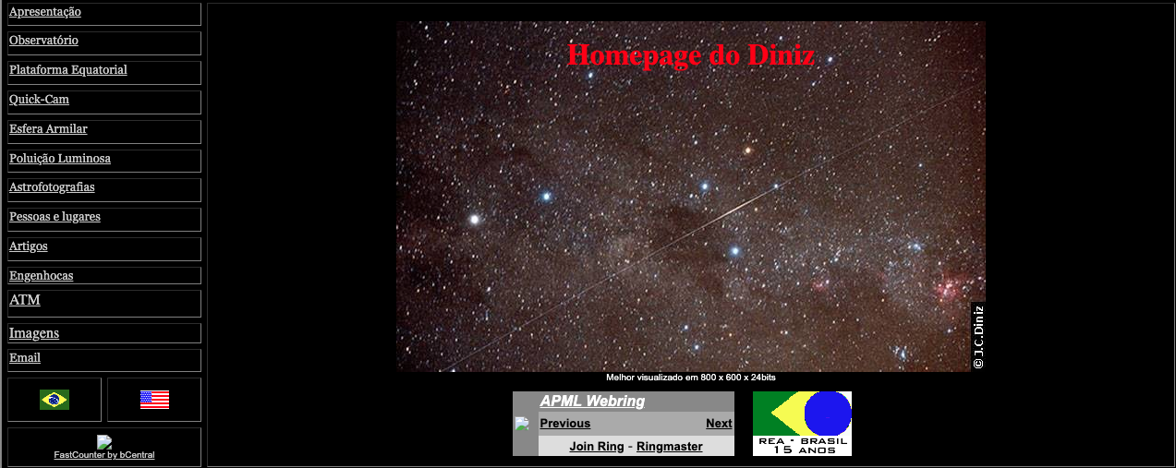
Fonte: http://www.astrosurf.com/diniz/

Slide 5
DIFERENCIAIS
Valorização do artista;
Nicho específico;
Intuito educativo;
Propor aos usuários um repositório central para essas imagens.

Slide 6
VALIDAÇÃO
82% dos astrofotógrafos abordam a necessidade da nossa solução
33% relataram que as soluções existentes poderiam ser melhores
75% dos usuários demostraram interesse em utilizar nossa solução para adquirir conhecimentos e por curiosidade

Slide 7
DEMONSTRAÇÃO
Telas ou Vídeo

Slide 8




A EQUIPE: Astroboys
Igor Gonçalves
Mathews Pedreira
Uandisson Miranda
Victor Lopes

